Slide 1
Grundlæggende
Algoritmer og Datastrukturer
Binære Søgetræer [CLRS, kapitel 12]

Slide 2
Abstrakt Datastruktur: Ordbog
Search(S, x)
Insert(S, x)
Delete(S, x)

Slide 3
(Statisk) Ordbog : Sorteret Array
Search(S,x) | O(log n)
Insert(S,x) | O(n)
Delete(S,x)

Slide 4
Worst-case Søgetid
Hvor mange sammenligninger kræver det at søge efter et element i et sorteret array med 8 elementer, når man kun kan lave sammenligninger ?
1
2
3
4
5
6
7
8
Ved ikke
1 | 2 | 3 | 4 | 5 | 6 | 7 | 8
2 | 5 | 7 | 9 | 11 | 13 | 42 | 71
Sætning
At søge blandt ≥ 2^{i} - 1 elementer kræver mindst i sammenligninger
96 of 142

Slide 5
Søgetræ
6
2
10
1
3
7
12
4
8
11
13
5
9
14
15
Invariant For alle knuder er elementerne i venstre (højre) undertræ mindre (større) end eller lig med elementet i knuden

Slide 6
Hvor kan 5.5 indsættes ?
A
B
C
A eller B
B eller C
ved ikke
6
2
10
1
3
7
12
C
4
8
11
13
5
9
14
A
B
15
90 of 142

Slide 7
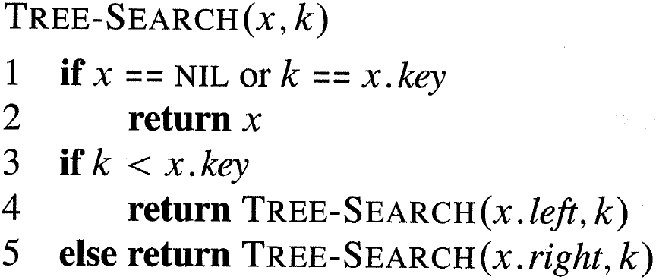
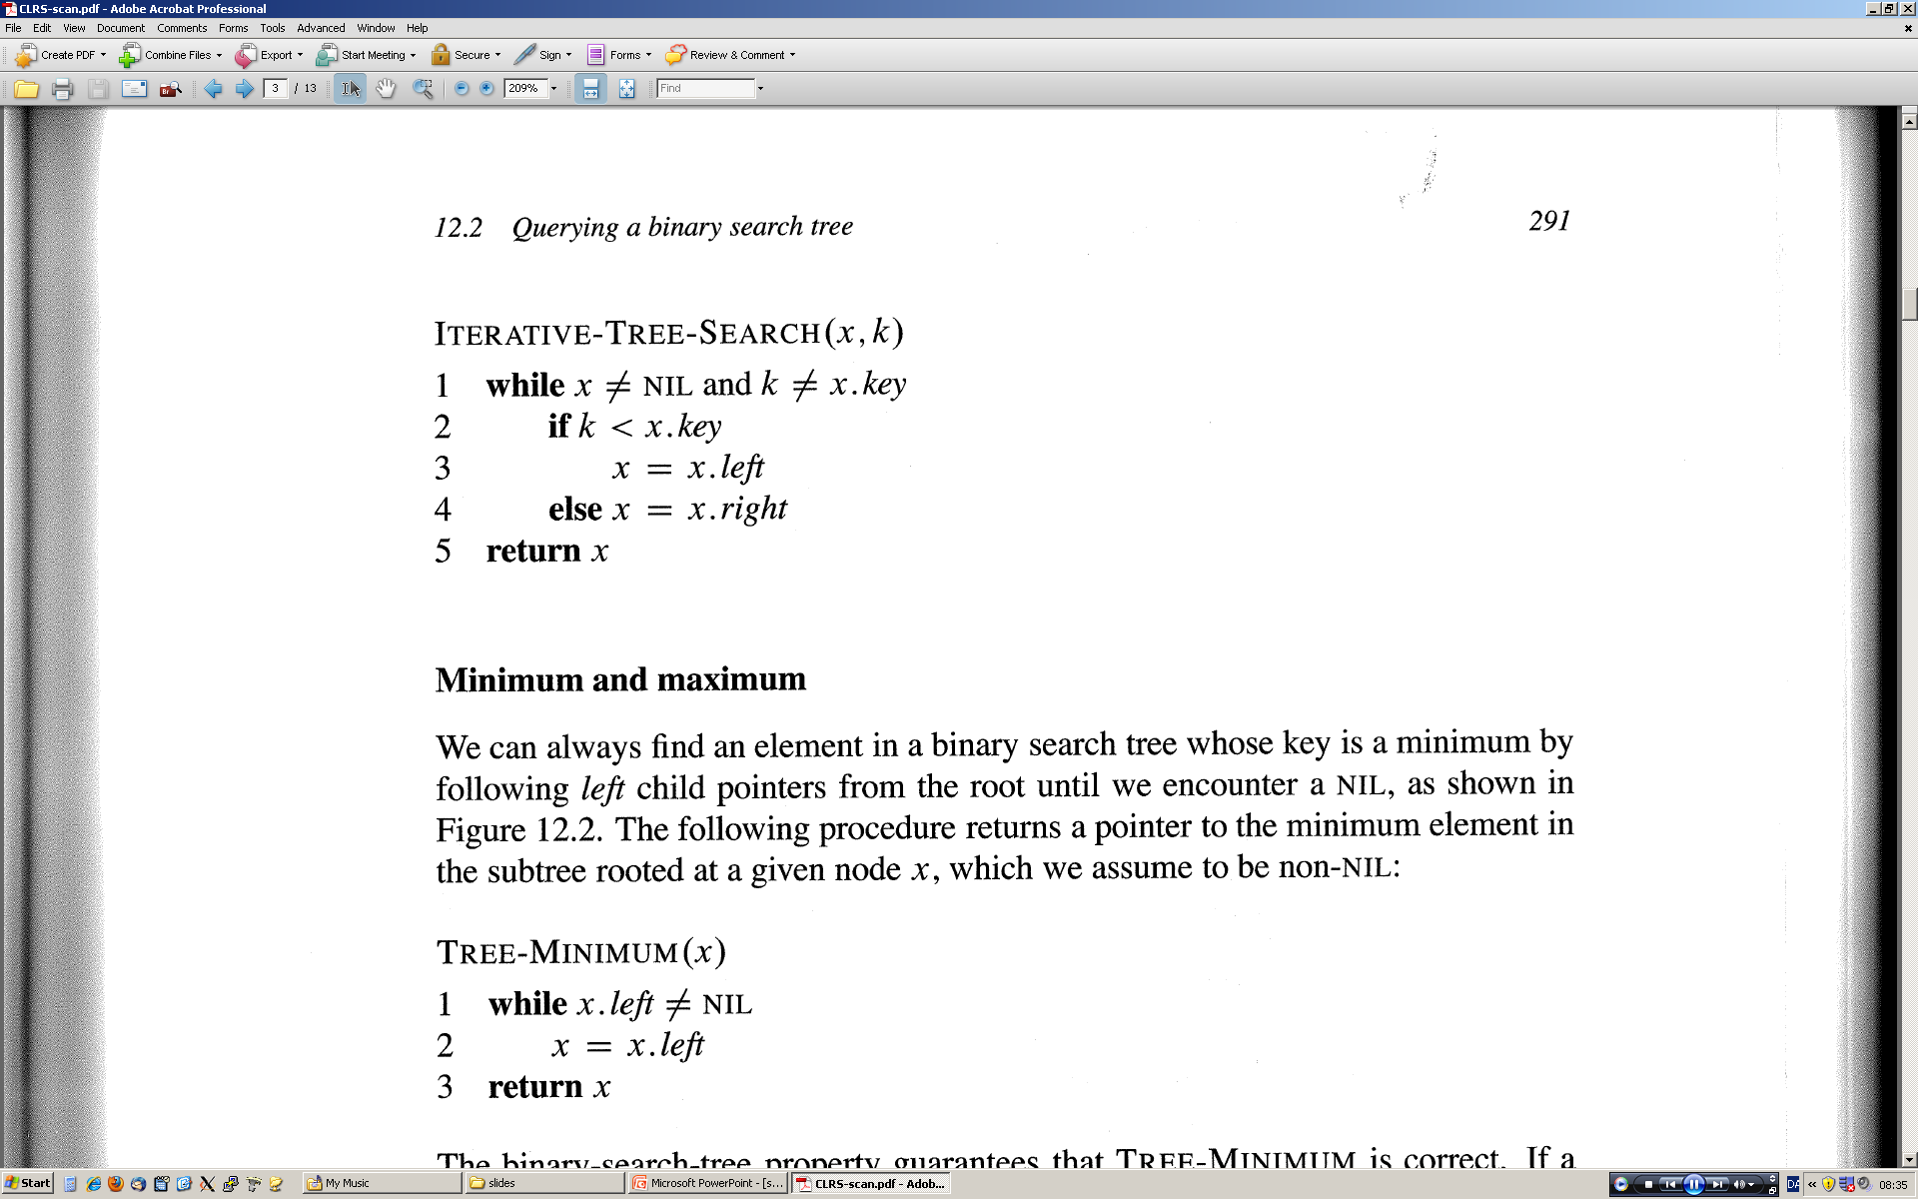
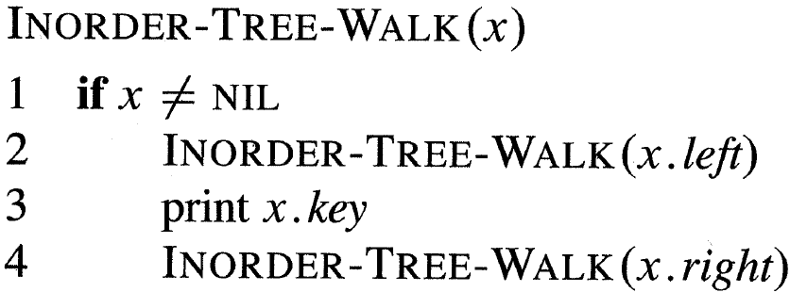
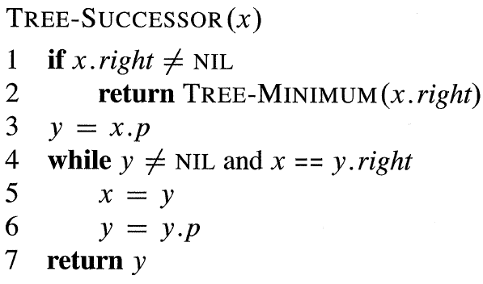
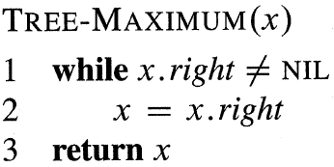
Søgetræs søgninger
6
2
10
1
3
7
12
min
4
8
11
13
5
9
14
15
max

Slide 8
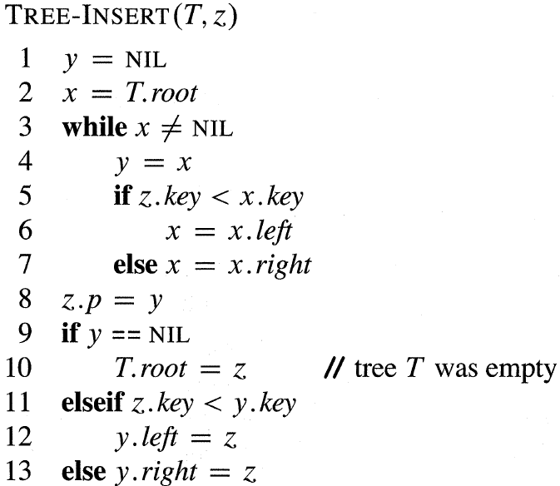
Indsættelse i Søgetræ
6
2
10
1
3
7
12
4
8
11
13
Iterativ søgning
5
y
9
14
z
8.5
x=NIL
15

Slide 9
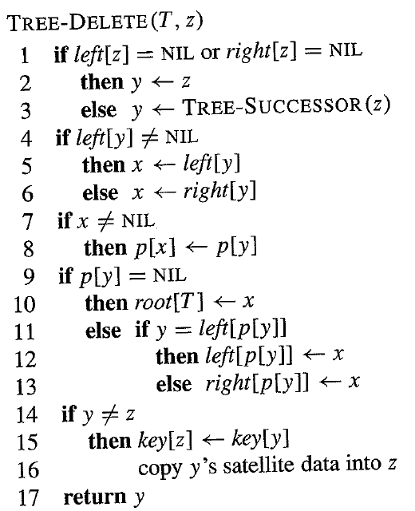
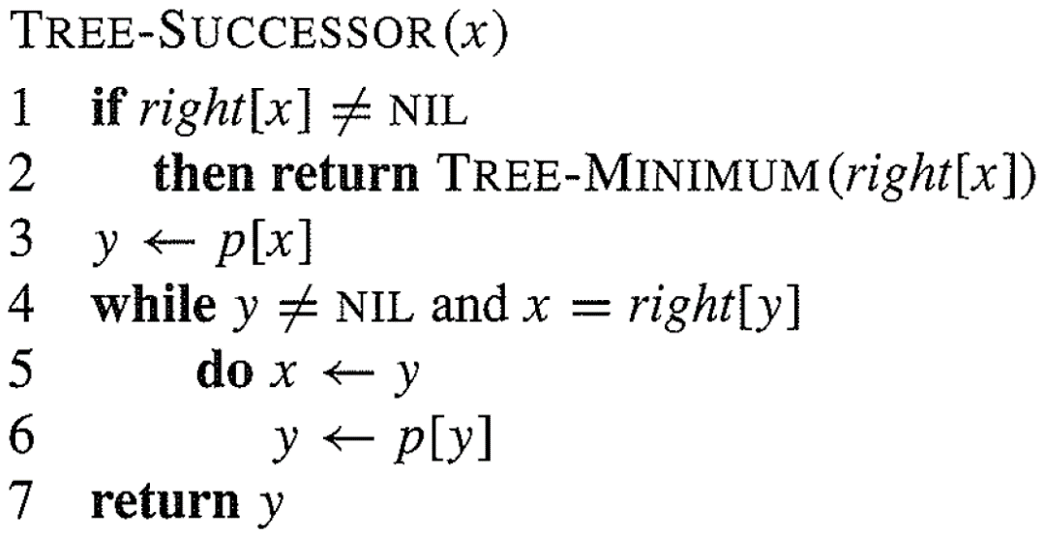
Slettelse fra Søgetræ [CLRS, Ed. 2]
z
6
7
2
10
y
1
3
7
12
x
4
8
11
13
5
9
14
15
Notes:
Skal slette knuden z, men sletter i stedet en knude y = med højst et barn

Slide 10
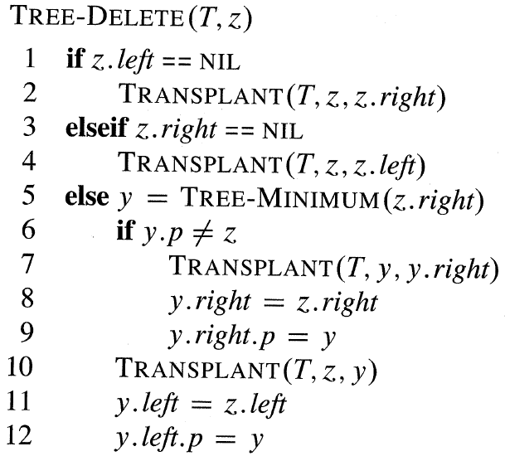
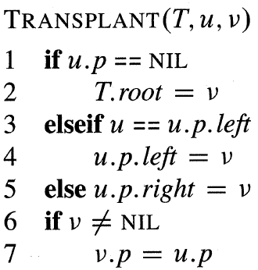
Slettelse fra Søgetræ [CLRS, Ed. 3]
z
6
7
2
10
1
3
y
7
12
y.right
4
8
11
13
5
9
14
15
Notes:
Skal slette knuden z, men sletter i stedet en knude y = med højst et barn
Transplante = erstat deltræ rodet i u med træet rodet i v (u’s parent opdateres ikke)

Slide 11
Søgetræer
Inorder-Tree-Walk | O(n)
Tree-Search Iterative-Tree-Search | O(h)
Tree-Minimum Tree-Maximum | O(h)
Tree-Insert | O(h)
Tree-Delete | O(h)
h = højden af træet, n = antal elementer

Slide 12
Højden af et Søgetræ ?
Notes:
Højden af et søgetræ er alt afgørende for effektiviteten på søgetræet

Slide 13
Største og Mindste Højde
1
2
3
4
Indsæt i stigende rækkefølge
- Højde n
Perfekt balanceret
(mindst mulig højde)
- Højde 1+└log n┘
5
6
7
8
9
10
11
12
13
14
15
8
4
12
2
6
10
14
1
3
5
7
9
11
13
15
Notes:
For en vilkårlig sorteret liste af elementer, kan vi bygge et søgetræ af højde 1+log n

Slide 14
Tilfældige Indsættelser i et Søgetræ
Algoritme:
Indsæt n elementer i tilfældige rækkefølge
Ligesom ved QuickSort argumenteres at den
forventede dybde af et element er O(log n)
Den forventede højde af træet er O(log n),
dvs. alle knuder har forventet dybde O(log n)
[CLRS, Kap. 12.4]
Notes:
Kapitel 12.4 er ikke pensum

Slide 15
Quicksort på 23 elementer
1 | 2 | 3 | 4 | 5 | 6 | 7 | 8 | 9 | 10 | 11 | 12 | 13 | 14 | 15 | 16 | 17 | 18 | 19 | 20 | 21 | 22 | 23
Notes:
Quicksort på 23 elementer.
Blå elementer er de valgte pivot elementer.
Gule/blå elementer er når der kaldes rekursivt på kun et element.
Bemærk: Elementer >pivot (og < pivot) elementet kan få en ny indbyrdes rækkefølge!
Dybden af et element er antal rekursive kald et element indgår i rekursionen (dvs
bliver kigget på i en partition).

Slide 16
Balancerede Søgetræer
Ved balancerede søgetræer omstruktureres træet løbende så søgetiderne forbliver O(log n)
AVL-træer
BB[α]-træer
Splay træer
Lokalt balancerede
træer
Rød-sorte træer
Randomized trees
(2,3)-træer
(2,4)-træer
B-træer
Vægtbalancerede
B-træer
...

